Slide 1
프로젝트 개요 - 개발일정
문서 작성
개발 환경 세팅
개발
발표 준비
12/30
1/4
1/5
1/7
1/8
1/15
1/22
1/25
1/27
1/29
2/1
1차 점검
2차 점검
피드백 및 보완
세팅 중
미비된 부분 보완
3차 점검
테스트

Slide 2
기능 | 시작일 | 종료일 | 일수
DB Table 생성 | 2021-01-08 | 2021-01-08 | 1
메인 페이지 | 2021-01-11 | 2021-01-11 | 1
이용신청서 작성 | 2021-01-12 | 2021-01-13 | 2
관리자 ID, pw 발급 및 로그인 | 2021-01-14 | 2021-01-14 | 1
시스템 관리자 투표 이용신청 승인 | 2021-01-15 | 2021-01-18 | 2
투표 관리자 마이페이지 | 2021-01-19 | 2021-01-20 | 2
투표 만들기 | 2021-01-21 | 2021-01-21 | 1
관리자 투표 관리(시작, 종료) | 2021-01-22 | 2021-01-22 | 1
투표 및 개표 | 2021-01-25 | 2021-01-25 | 1
투표자 및 관리자 투표 결과 확인 | 2021-01-26 | 2021-01-26 | 1
 | 총 13일

Slide 3
화면 설계 – 주요 시나리오
Main
로그인 단계
관리자
투표자
시스템 관리자
투표 관리자
투표 단계
투표 개설
투표결과확인
투표 승인
투표결과확인
투표하기
투표결과확인
투표 종료

Slide 4
스토리보드(메뉴) 구성 – 시스템 관리자
투표 사이트
로그인
이용신청서 관리
투표 관리
이용신청서 승인
투표 현황 확인
투표 진행 승인

Slide 5
스토리보드(메뉴) 구성 – 투표자 관리자
투표 사이트
이용신청서 작성
로그인
마이페이지
투표 만들기
투표 관리
이용신청서 조회
투표 수정
투표 시작
투표 일시 정지
개표 결과

Slide 6
스토리보드(메뉴) 구성 – 투표자
투표 사이트
본인인증
투표
투표 결과 확인

Slide 7
초반
아이콘
한국전자투표
로그인
이용 방법
고객센터
아이콘
아파트 e 투표
이용신청서 작성
투표하기

Slide 8
아이콘
한국전자투표
로그인
이용 방법
고객센터
이용신청서 작성
이용신청서를 작성하려면~~
1. 아파트 정보
아파트 명
아파트 연락처
사업자 등록번호
2. 관리자 정보
관리자 이름
관리자 직위
관리자 연락처

Slide 9
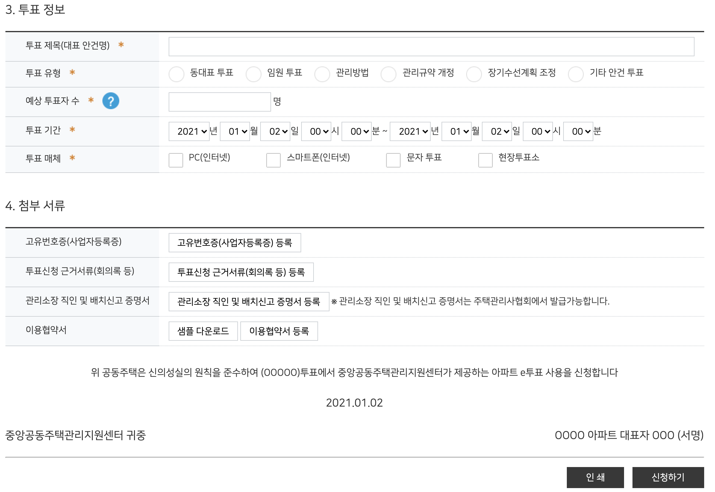
아이콘
한국전자투표
로그인
이용 방법
고객센터
이용신청서 작성
이용신청서를 작성하려면~~
3. 투표 정보
투표 제목(대표 안건명)
예상 투표자 수
투표 시작
투표 종료

Slide 10
아이콘
한국전자투표
로그인
이용 방법
고객센터
이용신청서 작성
이용신청서를 작성하려면~~
3. 투표 정보
투표 제목(대표 안건명)
예상 투표자 수
투표 시작
투표 종료
아이디 : yujin
비밀번호 : yujin123
로그인하여 마이페이지에서 신청서 현황을 확인하세요.
확인

Slide 11
투표관리자
아이콘
한국전자투표
이용 방법
고객센터
아이콘
로그인
아이디
패스워드

Slide 12
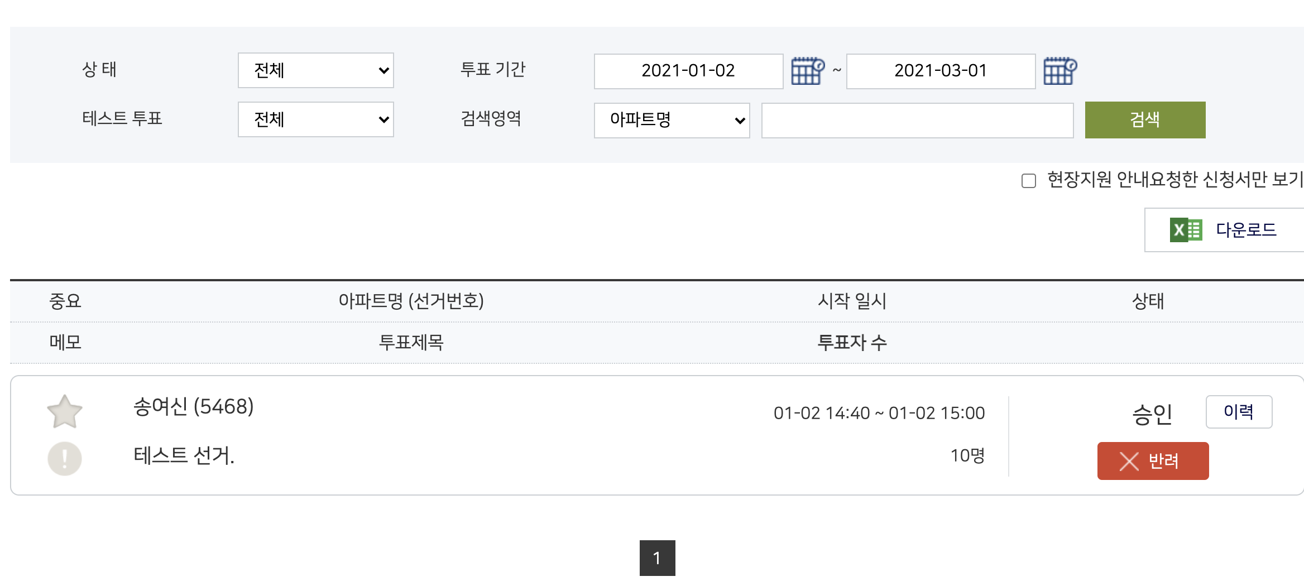
투표관리자 – 신청서 관리
아이콘
한국전자투표
로그아웃
마이페이지
투표 만들기
투표 관리
마이페이지
접수된 이용신청서의~
아파트명 | 날짜 | 상태
투표제목 | 투표자 수
송여신
테스트 선거
01-14 11:00 ~ 01-14 15:00
10명
승인

Slide 13
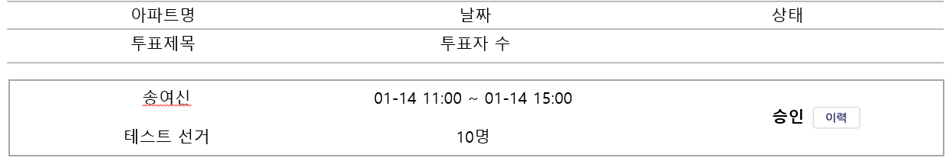
투표관리자 – 신청서 관리
아이콘
한국전자투표
로그아웃
마이페이지
투표 만들기
투표 관리
마이페이지
접수된 이용신청서의~
투표 개요
아파트 명
투표 명
투표자 수
가충치 사용 여부
보안 방식
이용신청서 조회

Slide 14
투표관리자 – 신청서 관리
아이콘
한국전자투표
로그아웃
마이페이지
투표 만들기
투표 관리
투표 만들기
투표의 상세 항목을~
아파트 명
투표 제목
투표 시작
투표 종료
투표자 명부
개별 투표
투표 제목
후보자 이름
투표 종류
찬반 투표
찬성
보기 등록
반대

Slide 15
투표관리자 – 신청서 관리
아이콘
한국전자투표
로그아웃
마이페이지
투표 만들기
투표 관리
투.개표 관리
투표 상태를 ~~
현재 투표 상태
투표 시작 전
투표 시작
투표 시작 버튼을 누르면 투표가 시작됩니다.
현재 투표 상태
투표 중
일시 정지
일시 정지 버튼을 누르면 투표가 일시정지됩니다.

Slide 16
투표관리자 – 신청서 관리
아이콘
한국전자투표
로그아웃
마이페이지
투표 만들기
투표 관리
개표 결과 보기
개표 결과를 확인하실 수있습니다.
1. 후보자
2. 정보
총원 | 10명
투표 인원 | 10명
기호 | 후보 | 찬성 | 반대 | 득표율
1번 | 송유진 | 10표 | 0표 | 100%

Slide 17
시스템관리자
아이콘
한국전자투표
이용 방법
고객센터
아이콘
로그인
아이디
패스워드

Slide 18
시스템관리자 – 신청서 관리
아이콘
한국전자투표
로그아웃
신청서 현황
투표 현황
신청서 현황
접수된 이용신청서의~
…..

Slide 19
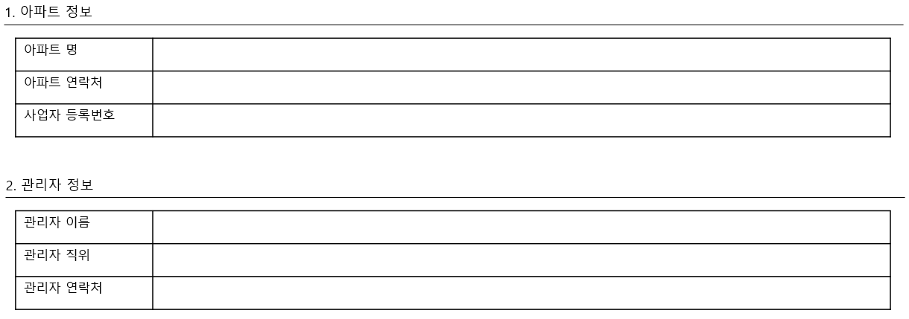
시스템관리자 – 신청서 관리
아이콘
한국전자투표
로그아웃
신청서 현황
투표 현황
신청서 현황
접수된 이용신청서의~
이용신청서
…..

Slide 20
시스템관리자 – 신청서 관리
아이콘
한국전자투표
로그아웃
신청서 현황
투표 현황
신청서 현황
접수된 이용신청서의~
진행
승인

Slide 21
시스템관리자 – 신청서 관리
아이콘
한국전자투표
로그아웃
신청서 현황
투표 현황
신청서 현황
접수된 이용신청서의~
진행
승인
투표 개요
아파트 명
투표 명
투표자 수
가충치 사용 여부
보안 방식
이용신청서 조회

Slide 22
시스템관리자 – 신청서 관리
아이콘
한국전자투표
로그아웃
신청서 현황
투표 현황
투표 현황
만들어진 투표의~
아파트명 | 날짜 | 상태
투표제목 | 투표자 수
송여신
테스트 선거
01-14 11:00 ~ 01-14 15:00
10명
투표중

Slide 23
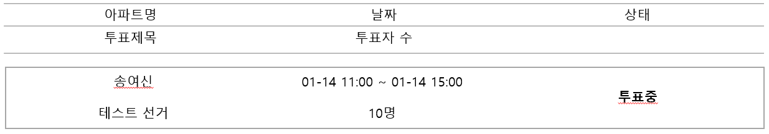
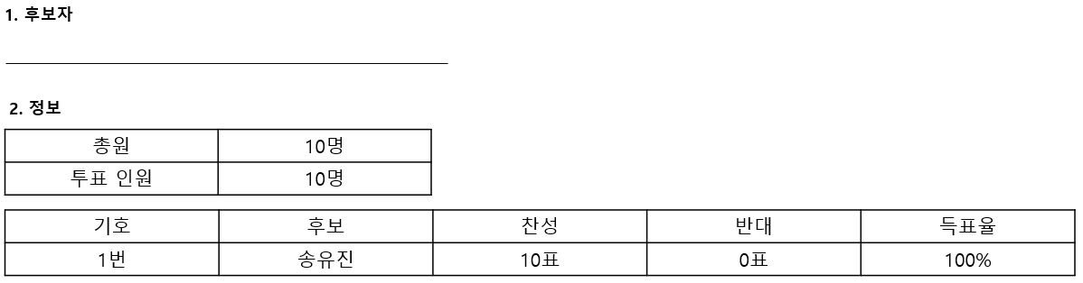
시스템관리자 – 신청서 관리
아이콘
한국전자투표
로그아웃
신청서 현황
투표 현황
투표 현황
만들어진 투표의~
상세

Slide 24
투표자
로그인 패널
아이콘
한국전자투표
이용 방법
고객센터
아이콘
로그인
아이디
패스워드

Slide 25
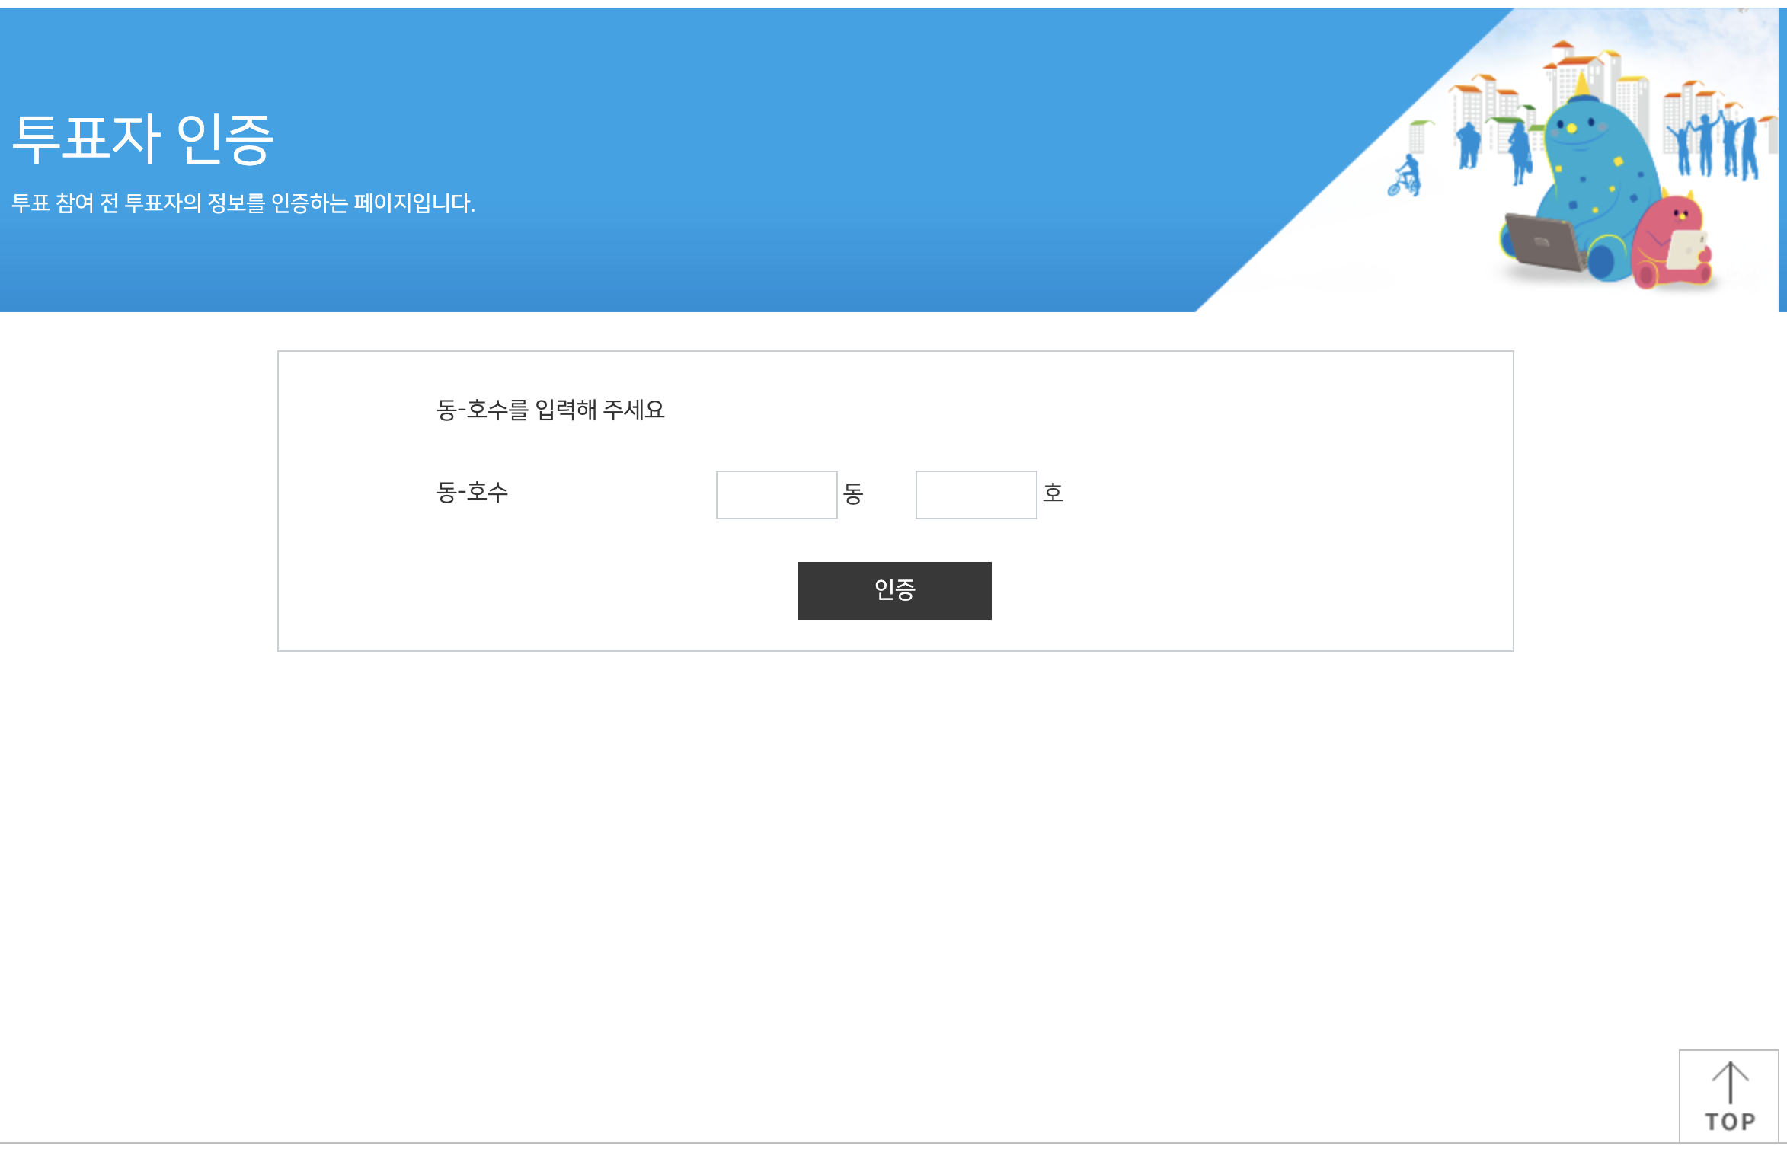
투표자
아이콘
한국전자투표
투표하기
투표 결과 확인
투표자 인증
투표 참여 전 투표자의 정보를 인증하는 페이지입니다.
연락처

Slide 26
투표자
아이콘
한국전자투표
투표하기
투표 결과 확인
투표 개요
아파트 명
투표 명
투표자 수
가충치 사용 여부
보안 방식

Slide 27
투표자
아이콘
한국전자투표
투표하기
투표 결과 확인
투표 제목
찬성
1. 후보자
반대
투표 완료

Slide 28
투표자
아이콘
한국전자투표
투표하기
투표 결과 확인
1. 후보자
2. 정보
총원 | 10명
투표 인원 | 10명
기호 | 후보 | 찬성 | 반대 | 득표율
1번 | 송유진 | 10표 | 0표 | 100%

Slide 29
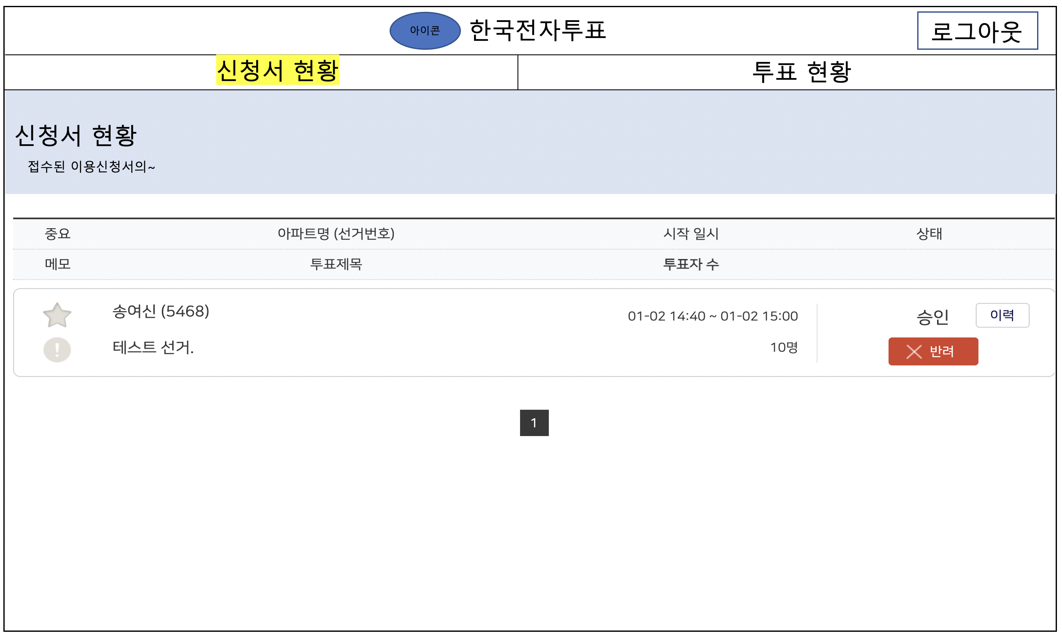
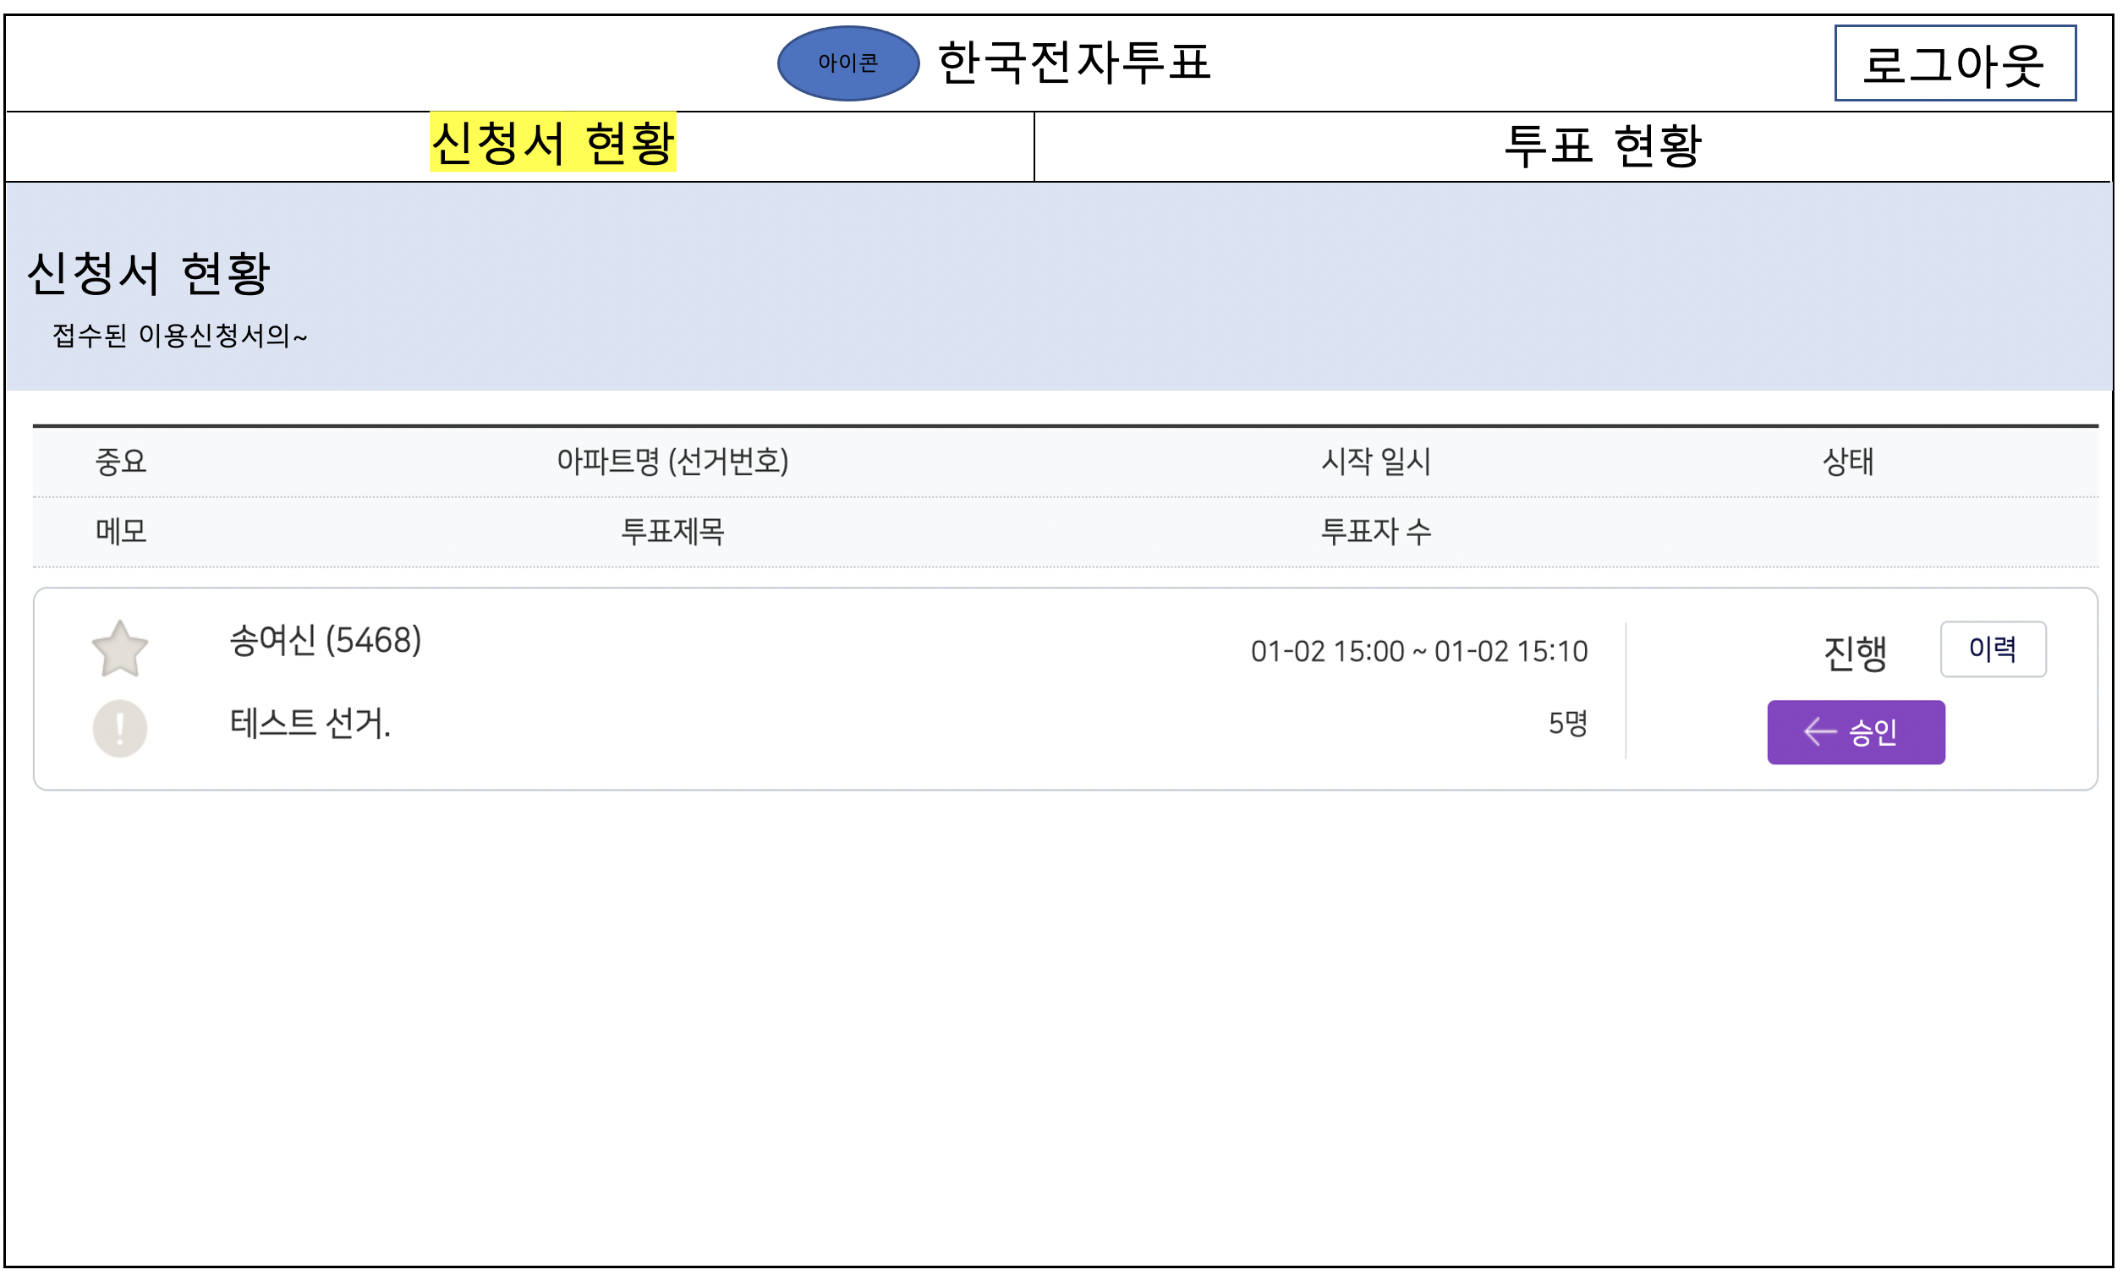
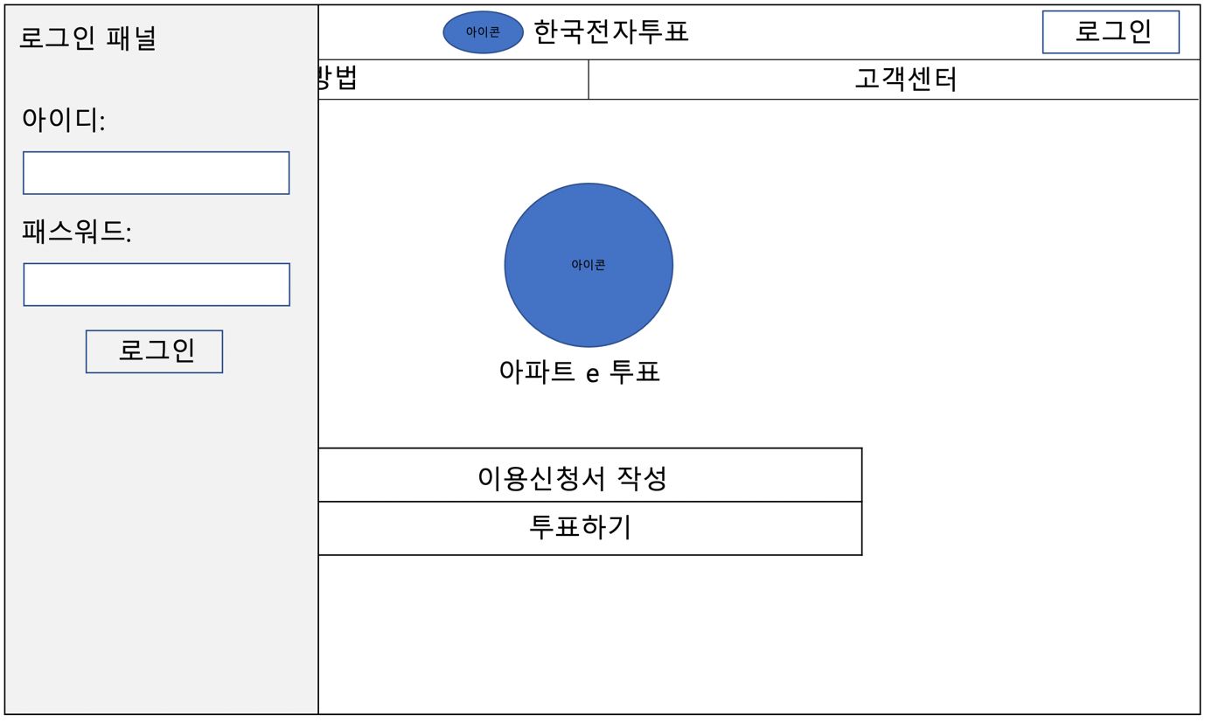
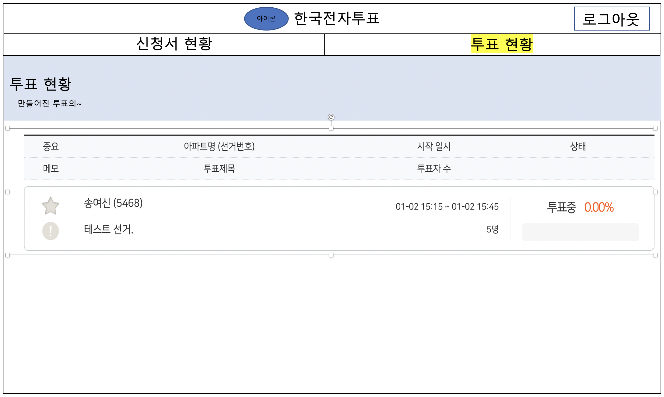
sysAdminDB
applicationDB

Slide 30
start/end
Page
Decision node
Interaction
Start
메인화면
로그인 버튼
시스템
관리자
인가?
아이디/패스워드 입력
Yes
No
No
로그인 성공?
신청서 현황
화면
Yes
투표현황 버튼 click
투표 현황
화면
End

Slide 31
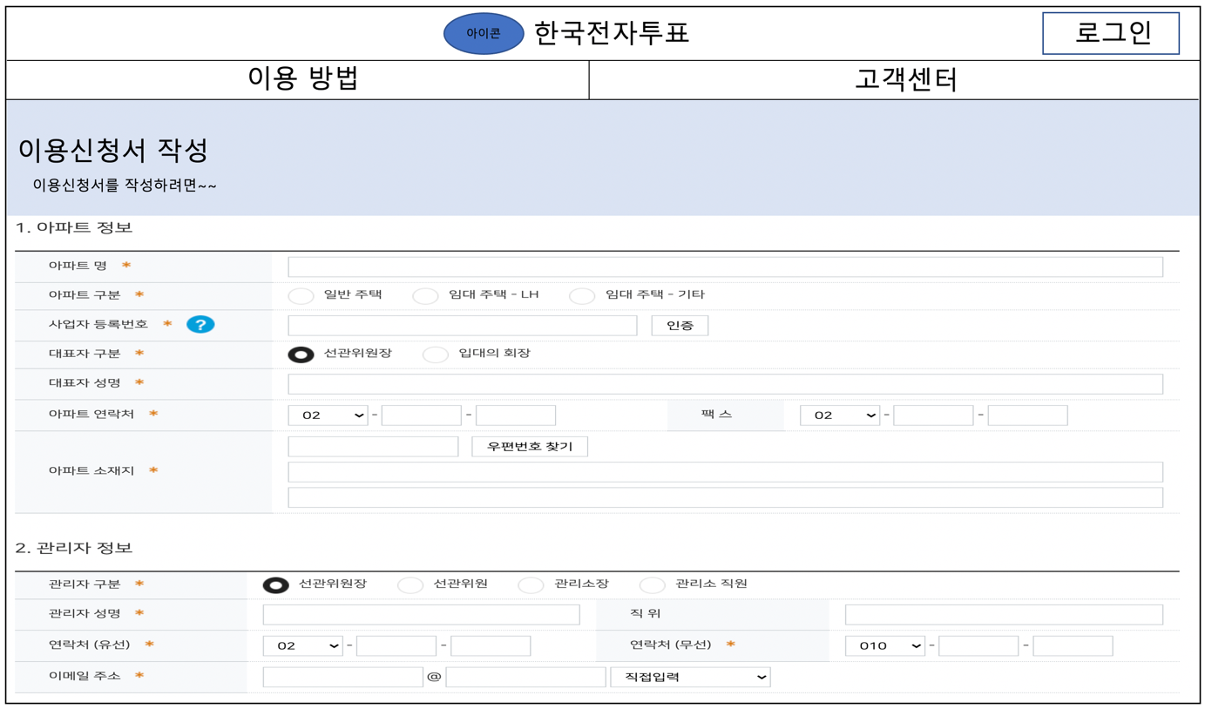
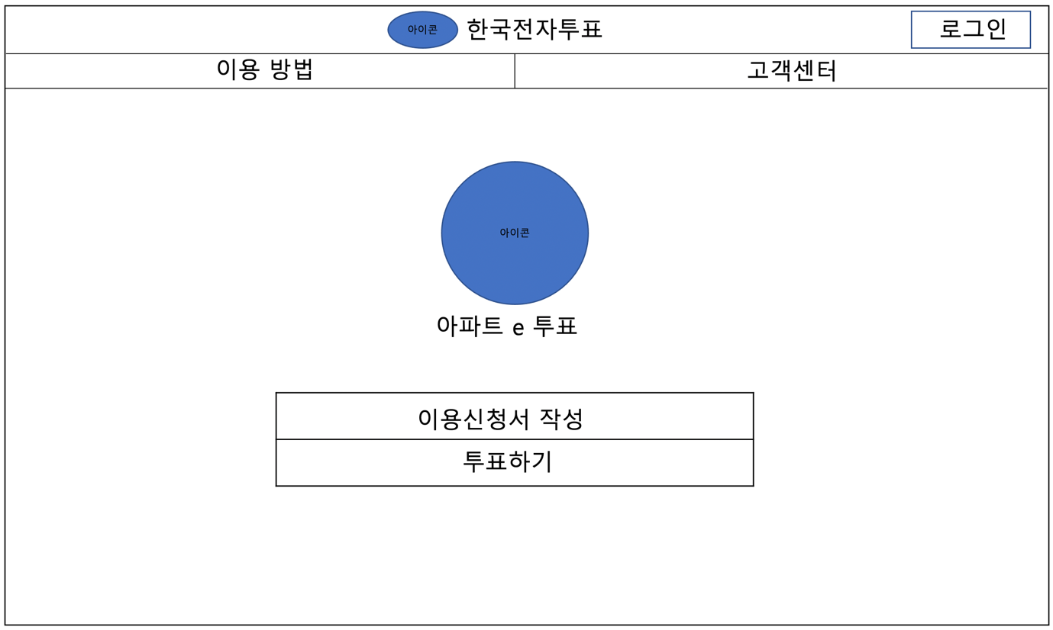
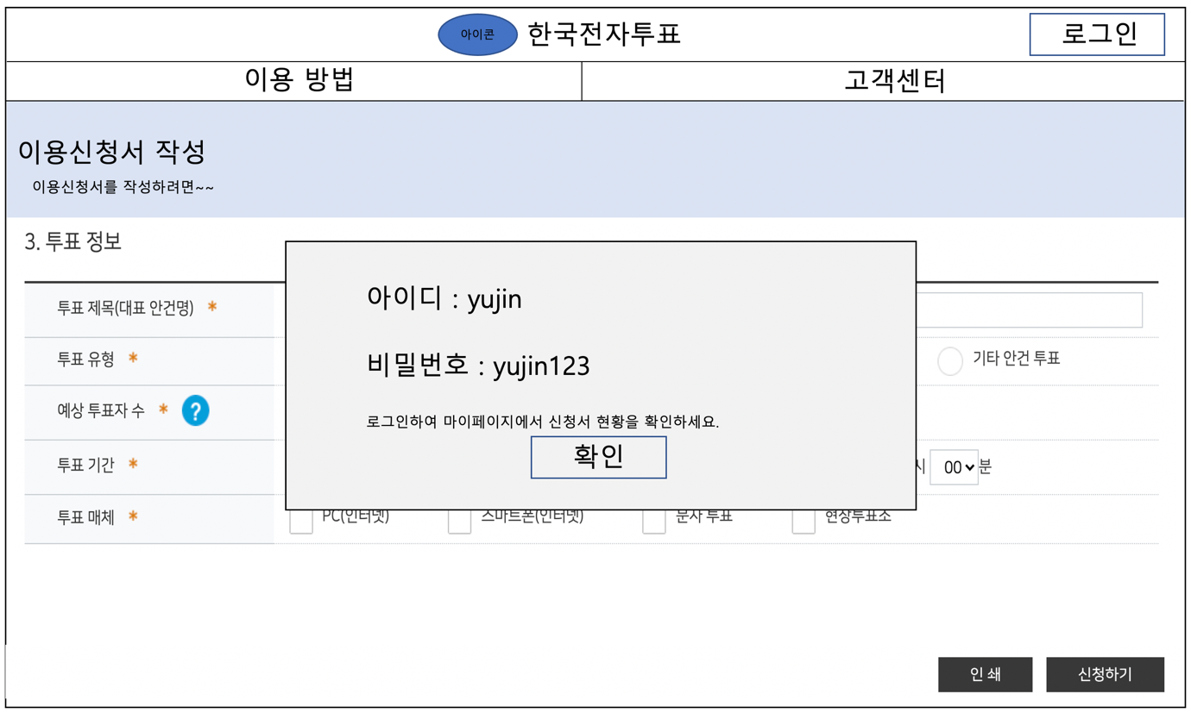
applicationDB
votingManagerDB

Slide 32
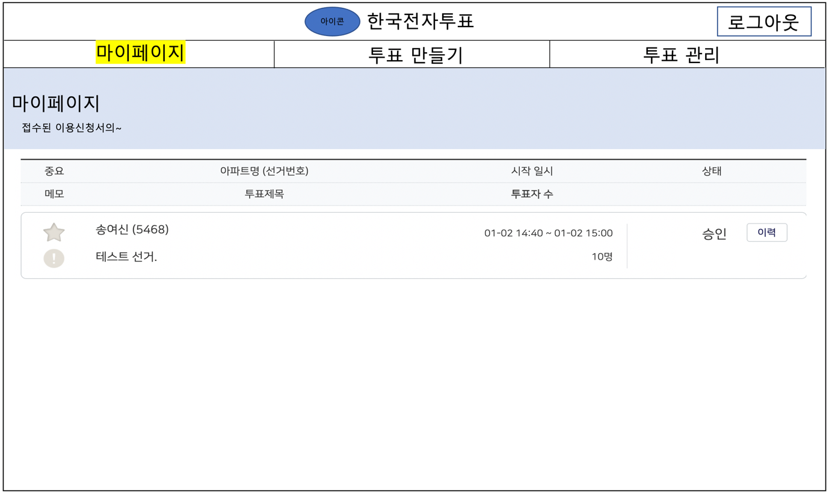
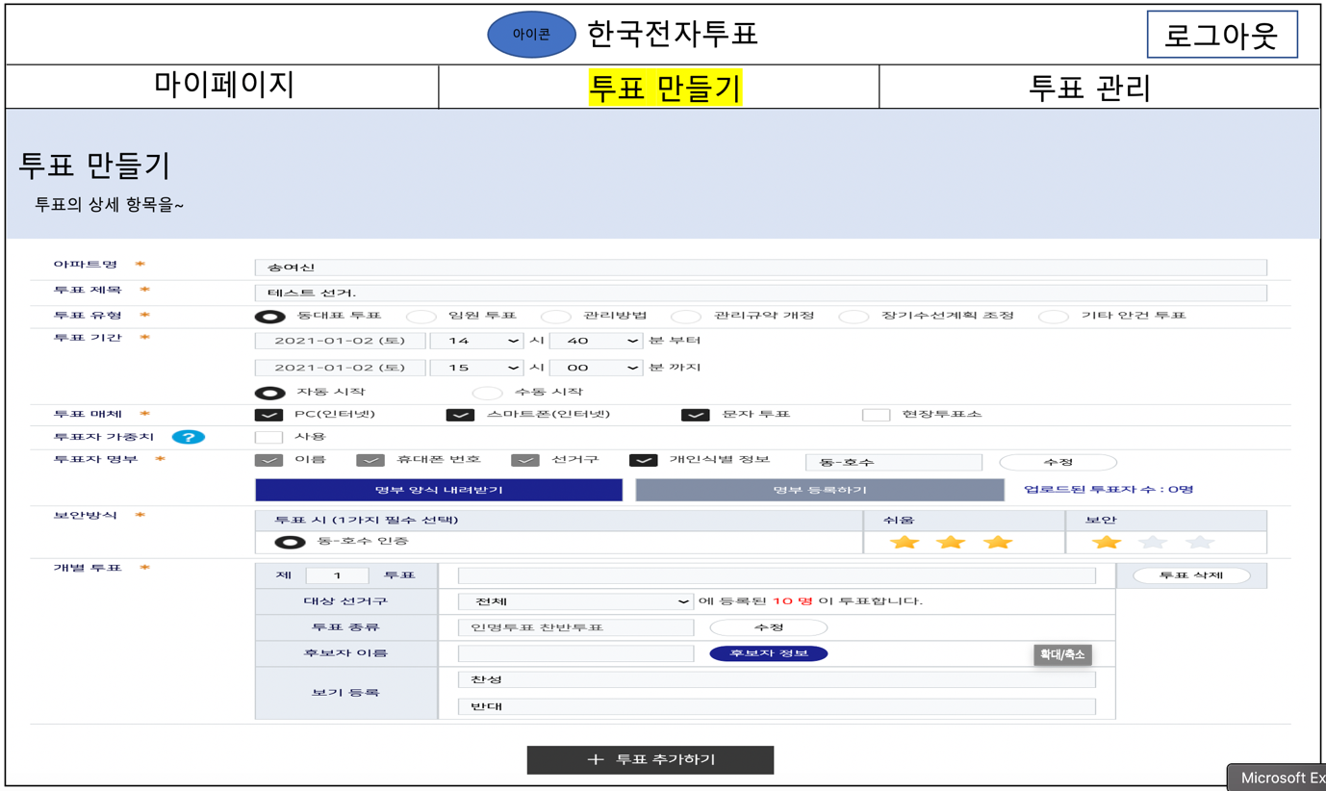
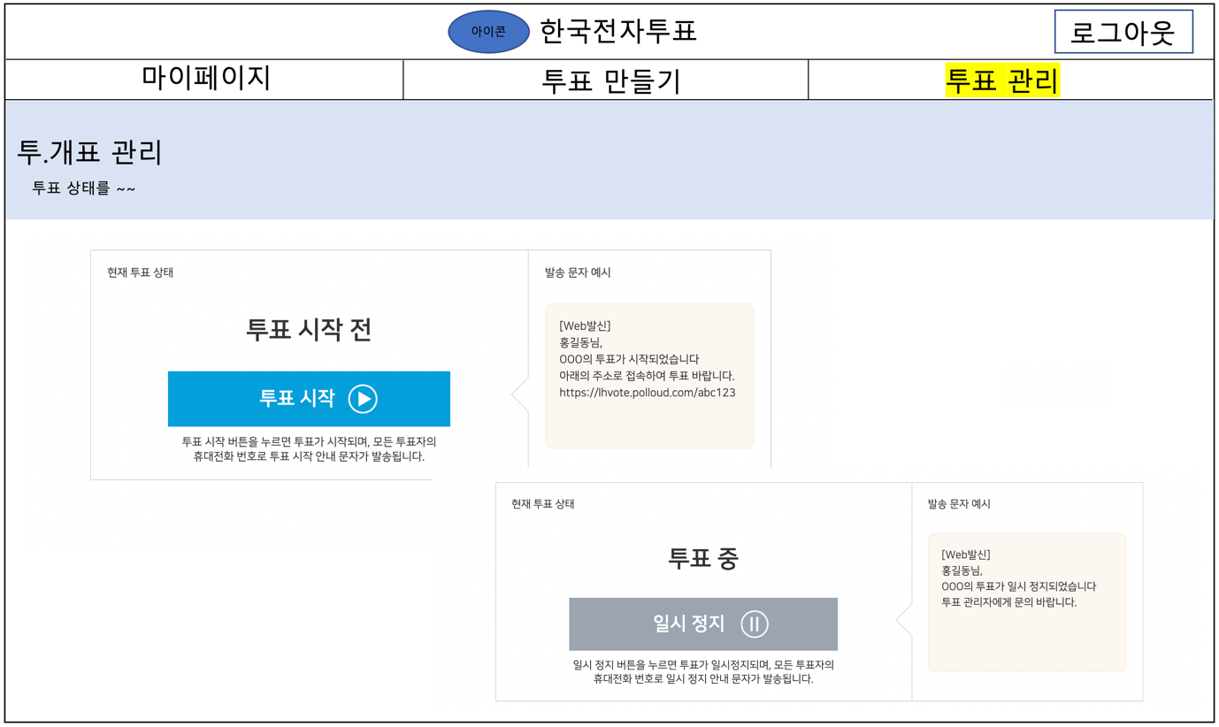
votingManagerDB
applicationDB
voterDB

Slide 33
Start
메인화면
이용신청서 작성
버튼 click
start/end
Page
Decision node
Interaction
이용신청서
화면
이용신청서 입력
메인화면
로그인
버튼
투표관리자 인가?
아이디/패스워드 입력
Yes
No
No
로그인 성공?
로그인 후
마이페이지
Yes
로그인 후
투표만들기
로그인 후
투표관리
End

Slide 34
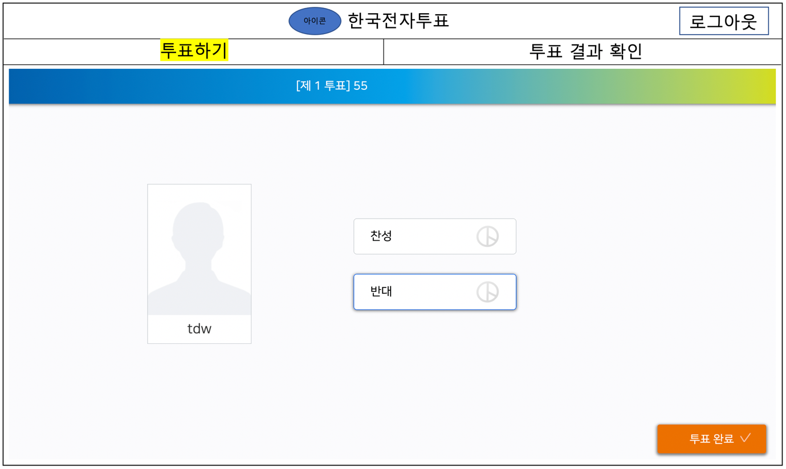
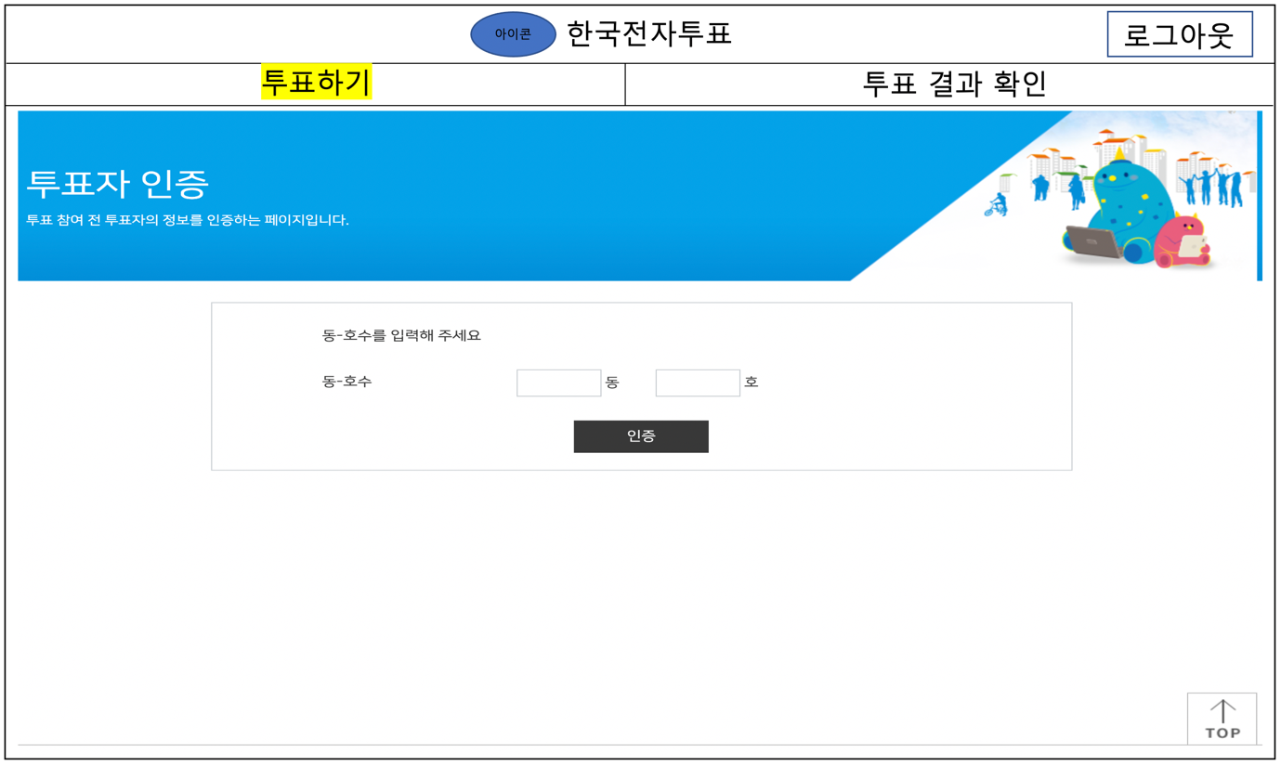
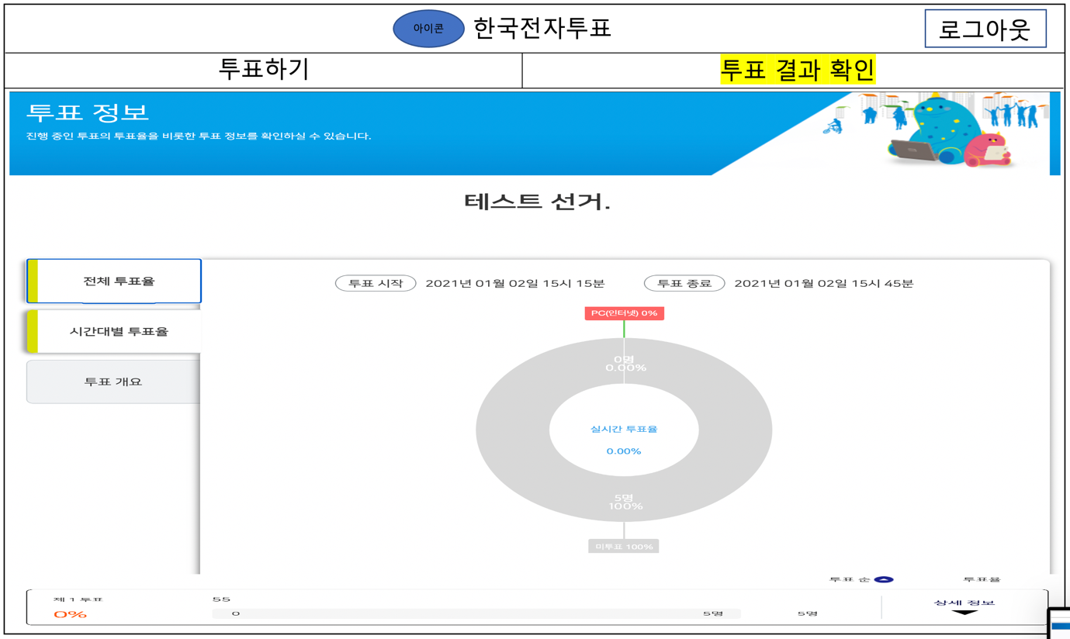
voterDB

Slide 35
start/end
Page
Decision node
Interaction
Start
메인화면
투표하기 버튼
click
본인인증 화면
투표자 인가?
투표하기 화면
End
Yes
투표 결과 확인 화면
No

Slide 36



시스템 관리자
투표 관리자
투표자
관리자 시퀀스 Pk
관리자 구분
관리자 아이디
관리자 패스워드
투표관리자 시퀀스
관리자 이름
직위
연락처. PK
아이디
비번
투표자 시퀀스 PK
투표자 이름
투표자 연락처
투표자 동-호수
투표만들기 시퀀스 FK
이용신청서
투표만들기
개별투표
이용신청서 시퀀스 PK
아파트명
사업자등록번호
아파트 연락처.
투표 제목
투표유형(동대표만)
예상 투표자수
투표 기간
투표 관리자 연락처 FK
투표 만들기 시퀀스PK
이용신청서 시퀀스 FK
투표 기간
개별투표 시퀀스 pk
개별투표 제목
투표 종류(인명투표 찬반투표 고정)
보기 등록 – 찬성, 반대
투표 만들기 시퀀스 FK
투표 누 뽑
후보자
누뽑 시퀀스 PK
투표자 시퀀스 fk
개별투표 fk
찬반 결과
언제 투표했는지 date
후보자 시퀀스 PK
후보자 이름
개별투표 시퀀스 FK

Slide 37
sysAdmin
Number | Document | Data Type | Not Null | PK | FK | Description
1 | adminSeq | number(10) | Y | O |  | 관리자 시퀀스
2 | adminCategorization | varchar2(50) | Y |  |  | 관리자 구분
3 | adminID | varchar2(20) | Y |  |  | 관리자 아이디
4 | adminPW | varchar2(20) | Y |  |  | 관리자 패스워드

Slide 38
votingManager
Number | Document | Data Type | Not Null | PK | FK | Description
1 | managerSeq | number(50) | Y |  |  | 투표 관리자 시퀀스
2 | managerName | varchar2(15) | Y |  |  | 투표 관리자 이름
3 | position | varchar2(20) |  |  |  | 투표 관리자 직위
4 | phoneNum | number(20) | Y | O |  | 투표 관리자 연락처
5 | managerID | varchar2(20) | Y |  |  | 투표 관리자 아이디
6 | managerPW | varchar2(20) | Y |  |  | 투표 관리자 패스워드

Slide 39
voter
Number | Document | Data Type | Not Null | PK | FK | Description
1 | voterSeq | number(100) | Y | O |  | 투표자 시퀀스
2 | voterName | varchar2(15) | Y |  |  | 투표자 이름
3 | phoneNum | number(20) | Y |  |  | 투표자 연락처
4 | apartAddr | varchar2(15) | Y |  |  | 투표자 동-호수
5 | voteSeq | number(50) | Y |  | O | 투표 시퀀스
vote
Number | Document | Data Type | Not Null | PK | FK | Description
1 | voteSeq | number(50) | Y | O |  | 투표 시퀀스
2 | applicationSeq | number(50) | Y |  | O | 이용신청서 시퀀스
3 | votingPeriod | Date | Y |  |  | 투표 기간

Slide 40
application
Number | Document | Data Type | Not Null | PK | FK | Description
1 | applicationSeq | number(50) | Y | O |  | 이용신청서 시퀀스
2 | apartName | varchar2(50) | Y |  |  | 아파트명
3 | businessLicenseNum | number(30) | Y |  |  | 사업자 등록번호
4 | apartNum | number(20) | Y |  |  | 아파트 연락처
5 | votingTitle | varchar2(80) | Y |  |  | 투표 제목(대표 안건명)
6 | typeOfVoting | varchar2(20) | Y |  |  | 투표 유형
7 | estimatedVoterCount | number(100) | Y |  |  | 예상 투표자 수
8 | votingPeriod | Date | Y |  |  | 투표 기간
9 | phoneNum | number(20) | Y |  | O | 투표 관리자 연락처

Slide 41
voteItem
Number | Document | Data Type | Not Null | PK | FK | Description
1 | voteItemSeq | number(50) | Y | O |  | 개별투표 시퀀스
2 | voteItemName | varchar2(50) | Y |  |  | 개별투표 제목
3 | voteItemType | varchar2(20) | Y |  |  | 투표 종류(찬반투표)
4 | voteSeq | number(50) | Y |  | O | 투표 시퀀스

Slide 42
Candidate
Number | Document | Data Type | Not Null | PK | FK | Description
1 | candidateSeq | number(50) | Y | O |  | 후보자 시퀀스
2 | candidateName | varchar2(50) | Y |  |  | 후보자 이름
3 | voteItemSeq | number(50) | Y |  | O | 개별투표 시퀀스

Slide 43
voteResult
Number | Document | Data Type | Not Null | PK | FK | Description
1 | voteResultSeq | number(50) | Y | O |  | 투표결과 시퀀스
2 | voteDate | Date | Y |  |  | 투표 기간
3 | voteValue | varchar2(5) | Y |  |  | 투표값
4 | voteItemSeq | number(50) | Y |  | O | 개별투표 시퀀스
5 | voterSeq | number(100) | Y |  | O | 투표자 시퀀스

Slide 44
구분 |  | 규격 | 비고
하드웨어 | CPU | intel Core i7-7800XCPU
 | 하드웨어RAM | 16GB RAM
 | 하드웨어DISK | 147.6GB
 |  | 규격 | 비고
S/W 개발환경 |  | Windows | frontend, backend 개발 환경
 |  | Eclipse | 개발 IDE/Editor
 |  | springboot | backend 개발 환경
 |  | thymeleaf | frontend 개발 환경
 |  | mySqlDB | 데이터베이스
 |  | html/css/js | frontend 개발 언어
 |  | java | backend 개발 언어

Slide 45
구분 |  | 규격 | 비고
S/W 개발환경 | OS | Windows | frontend, backend 개발 환경
 | 개발환경 | Eclipse | 개발 IDE/Editor
 | 개발도구 | springboot | backend 개발 환경
 |  | thymeleaf | frontend 개발 환경
 |  | mySqlDB | 데이터베이스
 | 개발언어 | html/css/js | frontend 개발 언어
 |  | java | backend 개발 언어

Slide 46
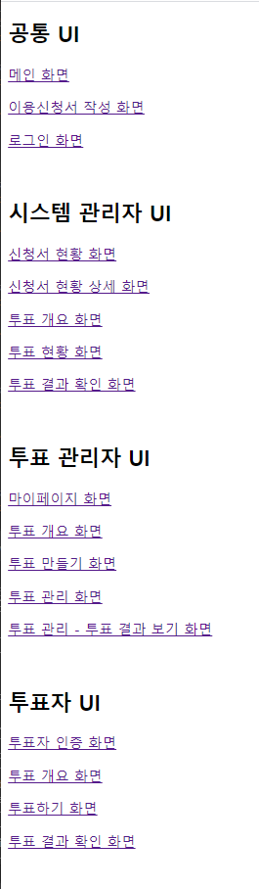
voteOverview.html
목록 component
voteResult.html

